Slide 1
Základy teorie a metodiky výchovy
Mgr. Lenka Ďulíková
386350@mail.muni.cz

Slide 2
Výchova
„je vhodné chápat jako celoživotní proces…cílevědomý a záměrný proces, který umožňuje změnu a rozvoj jedince v souladu s jeho potřebami, individuálními dispozicemi a sociálními vztahy“ (Čábalová, 2011) „proces záměrného působení na osobnost člověka s cílem dosáhnout pozitivních změn v jejím vývoji“ (Průcha a kol., 1995).

Slide 3
Vzdělání
„je relativně ukončeným stavem, který zahrnuje soubor získaných vědomostí, dovedností, postojů, názorů, hodnot, norem.“
Vzdělávání
„se vztahuje především k socializaci jedince s důrazem na rozvíjení kognitivních (poznávacích) stránek a kvalit jedince. Je procesem obohacování osobnosti poznáváním a rozvíjením dovedností, které umožňují toto poznání používat…proces získávání vědomostí, dovednosti, postojů, hodnot, norem a metod dalšího získávání poznatků, na rozdíl od pojmu vzdělání.“ (Čábalová, 2011)

Slide 4
Socializace
„celoživotní proces sociálního učení, který není jen pasivním přebíráním vzorců, postojů atd., ale také aktivním získáváním zkušeností v sociálních interakcích“ (Nakonečný, 2005). Thorová (2015) dodává, že „vývojem se člověk mění v kulturní osobnost, která v dospělosti dokáže fungovat ve složitém systému lidské společnosti jako její součást a zároveň jako individuální bytost.
Vztah jedince a společnosti je reciproční, jedinec je společností ovlivňován, ale zároveň ji mění“.

Slide 5
Interakce
„je podstatnou determinantou výuky, neboť naplňování výchovně vzdělávacích cílů je bez komunikace a interakce mezi učitelem a žákem či žáky nemožné.“ (Zormanová, 2014) Jde o vzájemný vztah.

Slide 6
Reflexe
„zastavení se u významného momentu zkušenosti, zaměření se na něj (aktivní věnování pozornosti), vystoupení z obvyklého rámce nazírání a přístupu k věci, otevření se něčemu novému, neočekávánému, co se v mysli „vynoří“ (myšlenka, pocit, postoj, zorný úhel, souvislost).“ (Havrdová, Hájný, 2008)
Sebereflexe
„je obecné zamýšlení se jedince nad sebou samým, nad svou osobností, ohlédnutí se zpět za svými činy, postoji, city, rekapitulování určitého úseku vlastního života či vlastního chování a rozhodování v situacích, které jsou pro daného člověka významné. Cílem je zhodnotit sama sebe, rozhodnout, co a jak změnit, zvolit strategii pro budoucnost.“ (Průcha, 1998)

Slide 7
Axiologie
„učení o povaze hodnot, o jejich místě ve společnosti a ve struktuře světa hodnot, o jejich vzájemných vztazích i jejich poměru ke společenským a kulturním faktorům na jedné straně a struktuře osobnosti na straně druhé.“ (Kolář a kol., 2012)

Slide 8
Kompetence
Kurikulum
„obsah vzdělávání (učivo) v širším slova smyslu a proces jeho osvojování, tj. jako veškerou zkušenost žáka (učícího se), kterou získává ve školském (vzdělávacím) prostředí, a činnosti, které jsou spojeny s jeho osvojováním a hodnocením“. (Máňák, Janík, Švec, 2008)
RVP
„stanovuje pro předškolní, základní i gymnaziální vzdělávání stejné klíčové kompetence“ (RVP ZV, MŠMT, Praha 2015), …“smyslem je stanovit standardní a závaznou úroveň vzdělávání, kterou by měli dosáhnout všichni žáci v úrovni vědomostí, dovedností, postojů a kompetencí.“ (Čabalová, 2011)
„souhrn vědomostí, dovedností, schopností, postojů a hodnot důležitých pro osobnostní rozvoj a uplatnění každého člena společnosti.“ (RVP ZV, MŠMT, Praha 2015)

Slide 9
Cíl výuky
Cíl výchovy
dosahujeme ho soustavou výchovných prostředků v relativně dlouhodobém procesu, mění se s vývojem společnosti, žádoucí vlastnosti člověka, týká se celé osobnosti člověka
kvalitativní a kvantitativní změny u žáků v oblasti kognitivní, afektivní a psychomotorické, kterých má být dosaženo v procesu výuky, zamýšlený výsledek učební činnosti, ke kterému učitel se žáky směřuje…odvozen z hodnotové soustavy naší společnosti, zakotven v hlavních školských dokumentech
Výchovně vzdělávací proces tvoří řada prvků, které v systému plní různé funkce, vždy se navzájem ovlivňují, vytvářejí komplexní celek, nelze je libovolně měnit bez následků pro další rozvoj celého systému! (Maňák, 2003)

Slide 10
„Dětský věk jest věkem, jenž podléhá vlivu. Proto nejdůležitější při výchově jest výběr vlivů, jež budou na dítě působiti.“
(L. N. Tolstoj)

Slide 11
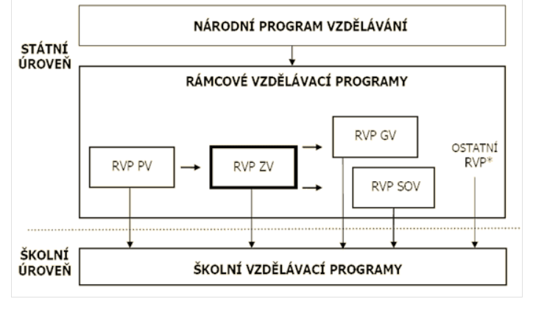
Cíle výuky
Zakotveny v hlavních školských dokumentech:
NPV
pro celou vzdělávací soustavu
RVP
popisuje závazné výstupy a obsahy vzdělávání na jednotlivých stupních (primární, nižší sekundární…) nebo na konkrétních oborech (gymnázium…)
ŠVP
si vytváří každá škola samostatně podle požadavků v RVP, školy si tak mohou vytvářet samostatné předměty, určovat ve kterých ročnících se bude probírat které učivo i jeho rozsah

Slide 12
Předmět zkoumání TMV
výchova
vnitřní podmínky
vnější podmínky
výchozí stav
prostředky
cíl
výchovný proces
výchovný proces
vnitřní podmínky
vnější podmínky

Slide 13
Cíle výchovy
Prostředky výchovy – vyučování, metody výchovy, organizační formy, pomůcky
  intencionálně (přímo, záměrně)
  funkcionálně (nepřímo, bezděčně)
Podmínky ovlivňují výběr výchovných cílů a prostředků

Slide 14
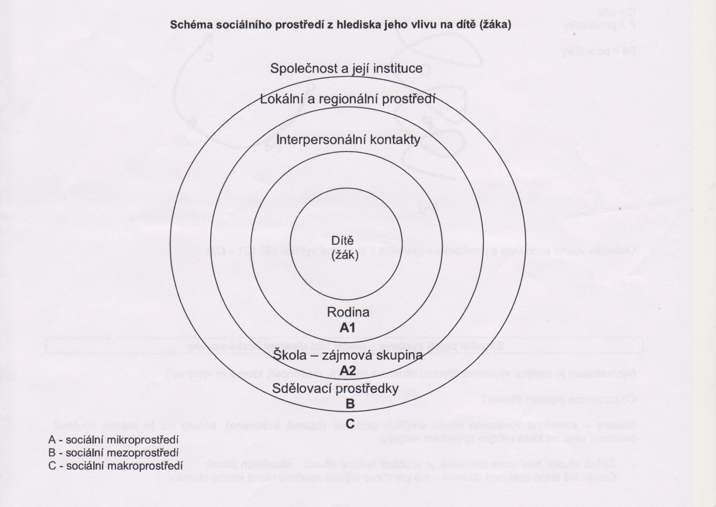
Podmínky výchovy
  VNĚJŠÍ (sociální a přírodní okolnosti)
  VNITŘNÍ (dosažená úroveň a předpoklady vychovávaných jedinců a skupin – jejich věkové, individuální a skupinové zvláštnosti)
ovlivňují se navzájem

Slide 15
Báze moci v komunikaci
Co je moc?
obsah a VZTAH (moc ovlivňuje naši komunikaci a opačně)
French a Raven (1968)
Legitimní – paní učitelka, zaměstnavatel
Odměňovací
Donucovací
Referenční – partner/ka, kamarád/ka
Expertní – lékař, média

Slide 16
Autorita a kázeň
Autorita
jedna z podstatných forem uskutečňování moci - založena na obecném uznávání oprávněnosti, tj. legitimity, vlivu určité osobnosti, instituce nebo skupiny
  formální x neformální…
  partnerský vztah edukátora a žáka + řád (odpovědnost)
  moc - schopnost donutit někoho, aby si počínal jinak, než by chtěl
Čím můžeme dávat najevo autoritu?

Slide 17
Kázeň
dobrovolné (vnitřní)/nucené (vnější) podřizování se jednotlivce/společnosti určité autoritě, pořádku, řádu, dodržování zadaných norem chování
funkce: orientace ve společnosti, chrání před bezprávím a konflikty, sebekázeň, fungování společnosti, výkonová

Slide 18
Jak na nekázeň?
zapojit děti ihned, pozorovat, oční kontakt, interakce, skupinová práce, motivace!
neustoupit, když jsou narušována pravidla, nezastrašovat „ještě jednou to budu muset říct…“, čekat na vyplnění v klidu
pochvaly, odměny a eliminace hrozby a trestu
cíl práce, zapojení, dodržení času, otázky udržují při aktivitě, zpětná vazba…
nabídnout a ukázat to pozitivní a krásné….jít příkladem

Slide 19
Agrese
nepřátelství, útočnost vůči osobě, předmětu či překážce na cestě k uspokojování potřeby, může se projevit otevřeně, být potlačena, být přesunuta, projevit se psychosomatickými důsledky
jednání poškozující ostatní, ale i jakékoliv jednání a chování, které směřuje k dosažení určitých výhod a prosazení cílů
nebezpečí šikany!

Slide 20
fyzická aktivní přímá – např. rvačka
fyzická aktivní nepřímá – např. pokud někomu zaplatíme, aby někomu ublížil
fyzická pasivní přímá – např. bráním někomu, aby dosáhl cíle
fyzická pasivní nepřímá – např. odmítání splnit kladené požadavky
verbální aktivní přímá – např. slovní urážky
verbální aktivní nepřímá – např. šíření pomluv
verbální pasivní přímá – např. odmítám se s někým mluvit
verbální pasivní nepřímá – např. pokud se někoho nezastaneme, když ho ostatní kritizují

Slide 21
Šikana
vývojové stupně šikanování:
1. zrod ostrakismu
2. fyzická agrese a přitvrzování manipulace
3. klíčový moment – vytvoření jádra
4. většina přijímá normy agresorů
5. totalita neboli dokonalá šikana
ponižování/týrání jedinců jinými, cílené a obvykle opakované užití násilí jedincem nebo jedinci vůči osobě, která se nemůže nebo neumí bránit
agresivní chování ze strany žáka/ů vůči žákovi/skupině žáků/učiteli, opakuje se (nikoli nutně)
vědomé, záměrné, úmyslné (skryté) snaze ublížit fyzicky, emocionálně, sociálně….
http://www.msmt.cz/vzdelavani/socialni-programy/metodicke-dokumenty-doporuceni-a-pokyny?highlightWords=Metodick%C3%A9+doporu%C4%8Den%C3%AD+pro+prim%C3%A1rn%C3%AD+prevenci+rizikov%C3%A9ho+chov%C3%A1n%C3%AD+%C5%A1kol%C3%A1ch

Slide 22
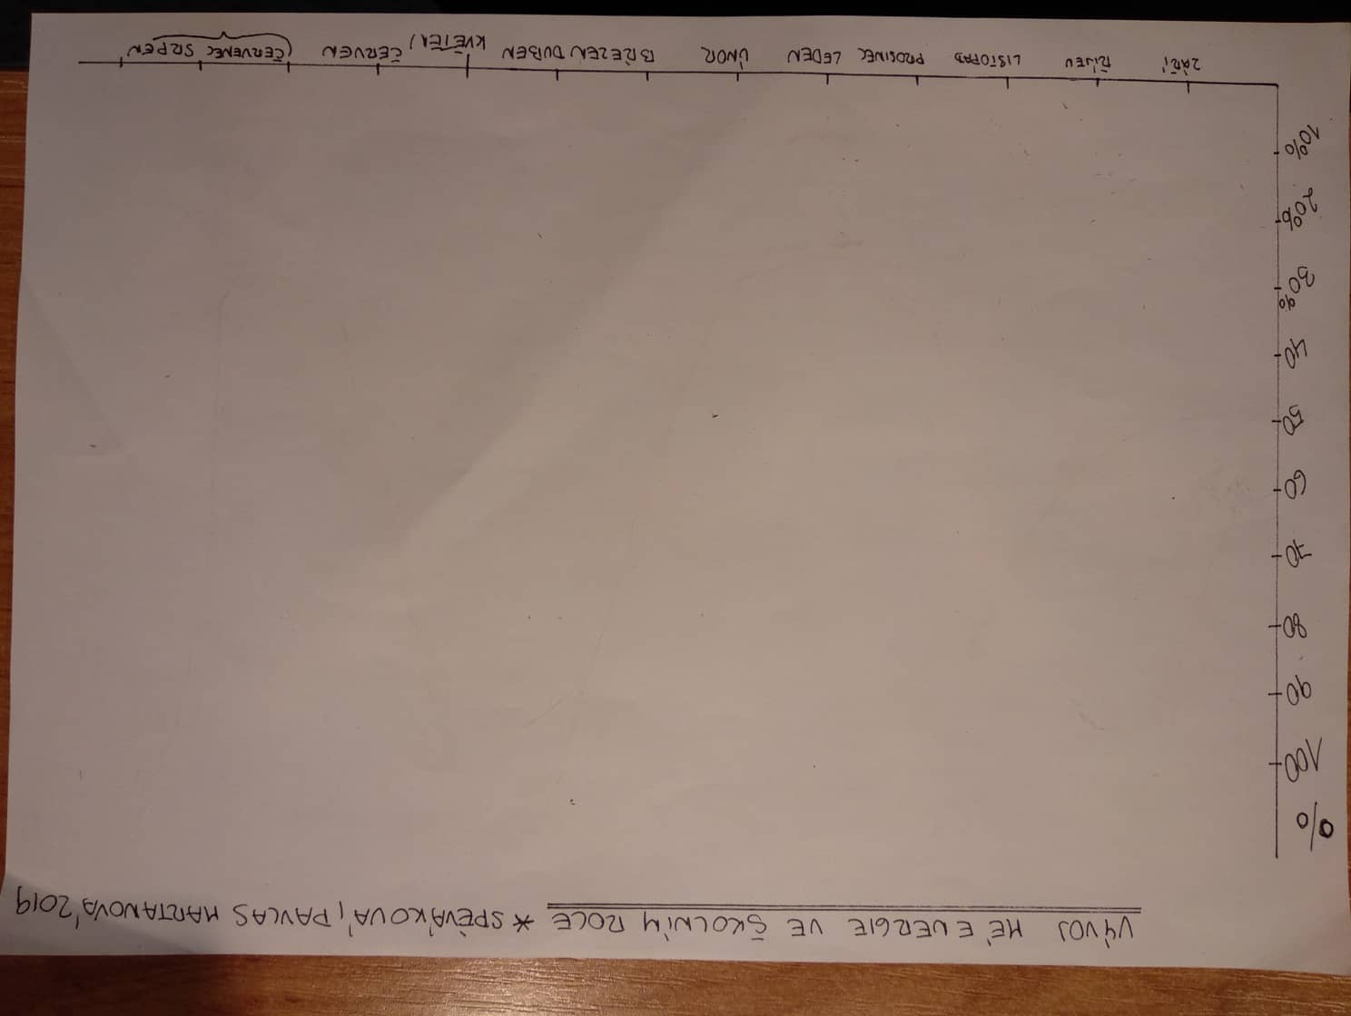
Psychická a fyzická energie

Slide 23
Burn out
výsledek dlouhého pozvolného procesu:
0. fáze: výkon, snaží se, přesto má pocit, že požadavkům není možné dostát a jeho snaha není dostatečně ohodnocena, „podhoubí“
1. fáze: pocit, že nic nestíhá, ztráta systému
2. fáze: neuróza (např. úzkost), pocit, že stále musí něco dělat, chaotické jednání
3. fáze: pocit – že se nemusí nic, přítomnost druhých lidí dráždí, ztráta veškerého nadšení a zájmu, únava, zklamání, vyčerpání
Prevence: postoj, práce není všechno, sociální opora, VČ, terapie…
Důsledek dlouhodobého stresu…

Slide 24
Literatura
ŠAFRÁNKOVÁ, Dagmar. Pedagogika. Praha: Grada, 2011. Pedagogika (Grada). ISBN 978-80-247-2993-0.
KOLÁŘ, Zdeněk. Výkladový slovník z pedagogiky: 583 vybraných hesel. Praha: Grada, 2012. ISBN 978-80-247-3710-2.
MAŇÁK, Josef, Tomáš JANÍK a Vlastimil ŠVEC. Kurikulum v současné škole. Brno: Paido, 2008. Pedagogický výzkum v teorii a praxi. ISBN 978-80-7315-175-1.
MAŇÁK, Josef. Nárys didaktiky. 3. vyd. Brno: Masarykova univerzita, 2003. ISBN 80-210-3123-9.
THOROVÁ, Kateřina. Vývojová psychologie: proměny lidské psychiky od početí po smrt. Praha: Portál, 2015. ISBN 978-80-262-0714-6.
NAKONEČNÝ, Milan. Sociální psychologie organizace. Praha: Grada, 2005. Psyché (Grada). ISBN 802470577x.
ZORMANOVÁ, Lucie. Obecná didaktika: pro studium a praxi. Praha: Grada, 2014. Pedagogika (Grada). ISBN 978-80-247-4590-9.
Průcha, J., Mareš, J., Walterová, E. Pedagogický slovník. Praha: Portál, 1998. 328 s. ISBN 80- 7178-252-1
Rámcový vzdělávací program pro základní vzdělávání. [online]. Praha: MŠMT, 2013. 142 s. [cit. 2018-04-02]. Dostupné z WWW:<http://www.nuv.cz/file/433_1_1/>.
HAVRDOVÁ, Zuzana a Martin HAJNÝ. Praktická supervize: průvodce supervizí pro začínající supervizory, manažery a příjemce supervize. Praha: Galén, c2008. ISBN 978-80-7262-532-1.
ROSENBERG, Marshall B. Co řeknete, změní váš svět. Přeložil Hana ANTONÍNOVÁ. Praha: Portál, 2015. ISBN 9788026209126.
ASISTENTPEDAGOGA.CZ: PORTÁL PRO ŠKOLNÍ ASISTENTY A ASISTENTY PEDAGOGŮ [online]. Středočeský kraj: OP VK, 2013 [cit. 2018-04-05]. Dostupné z: http://www.asistentpedagoga.cz/

Slide 25
Literatura
Proč si tak vzácně s druhými rozumíme? Může za to ledovec. O nás a našem životě mezi lidmi - s mozkem na mysli [online]. Praha, 2010, 2010 [cit. 2018-04-25]. Dostupné z: http://www.brain-in-mind.cz/2010/04/pricina-proc-si-nerozumime-ledovec.html.
DEVITO, Joseph A. Základy mezilidské komunikace: 6. vydání. Praha: Grada, 2008. Expert (Grada). ISBN 978-80-247-2018-0.
EKMAN, Paul. Odhalené emoce: naučte se rozpoznávat výrazy tváře a pocity druhých. Přeložil Eva NEVRLÁ. V Brně: Jan Melvil Publishing, 2015. Pod povrchem. ISBN 978-80-87270-81-3.
Paul Ekman: Outsmart Evolution and Master Your Emotions. In: Youtube [online]. 1.08.2013 [cit. 2018-04-25]. Dostupné z: https://www.youtube.com/watch?v=pVp5pGSwZkg. Kanál uživatele Big Think.
STARÝ, K. Formativní hodnocení. Zpráva o mezinárodním semináři OECD. Pedagogika, 2005b, roč. 55, č. 4, s. 394-396.
Čtyři dohody - Nehřešte slovem... Hodný chlapeček a holčička. In: Youtube [online]. 5.12.2014 [cit. 2018-04-25]. Dostupné z: https://www.youtube.com/watch?v=nlZ7JzPZ2ZI. Kanál uživatele Petr Havránek.

